Slide 1
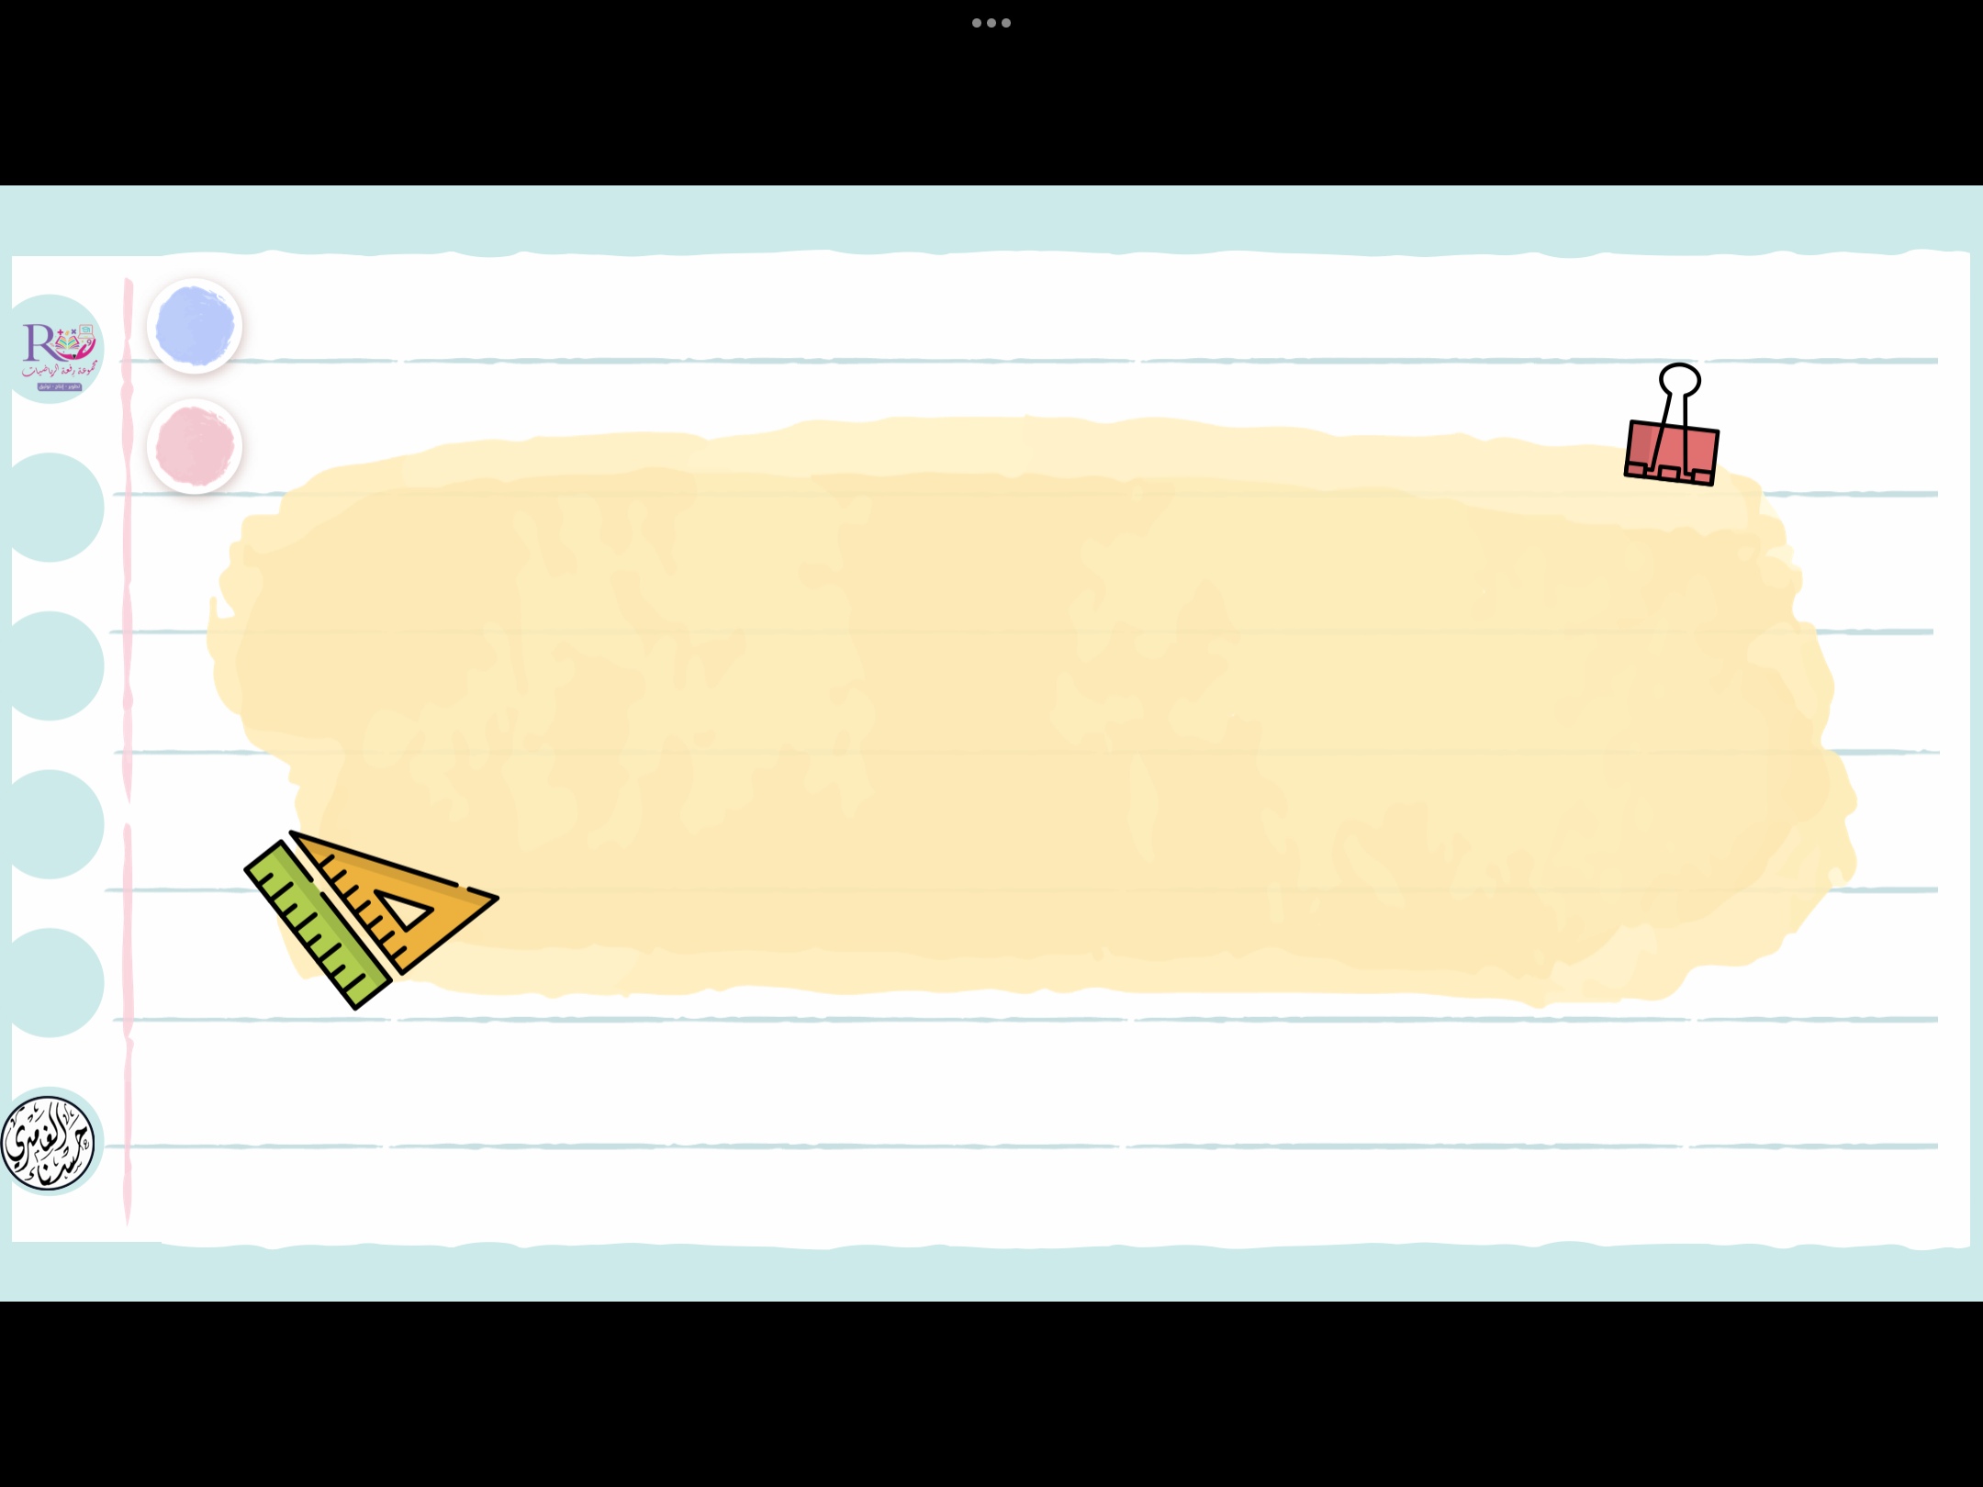

التهيئة للفصل الرابع
الفصل الدراسي الأول

Slide 2
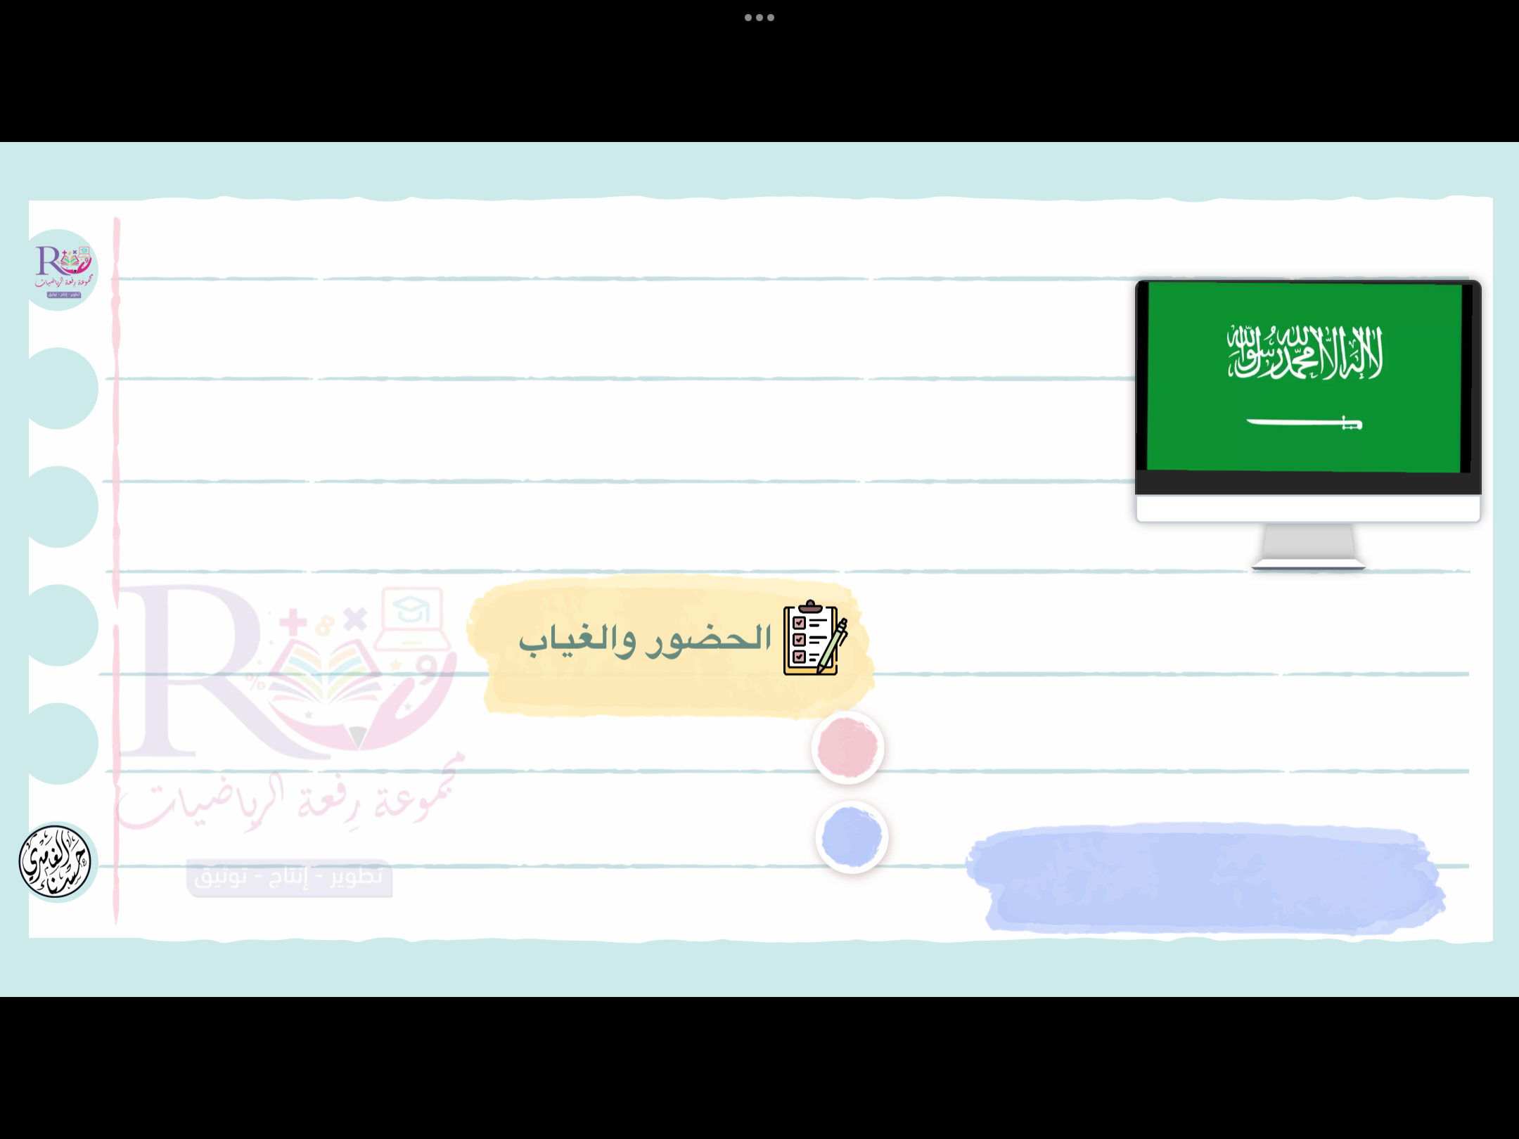


صباح الخير ياوطني
صباح المجد والعلياء

Slide 3
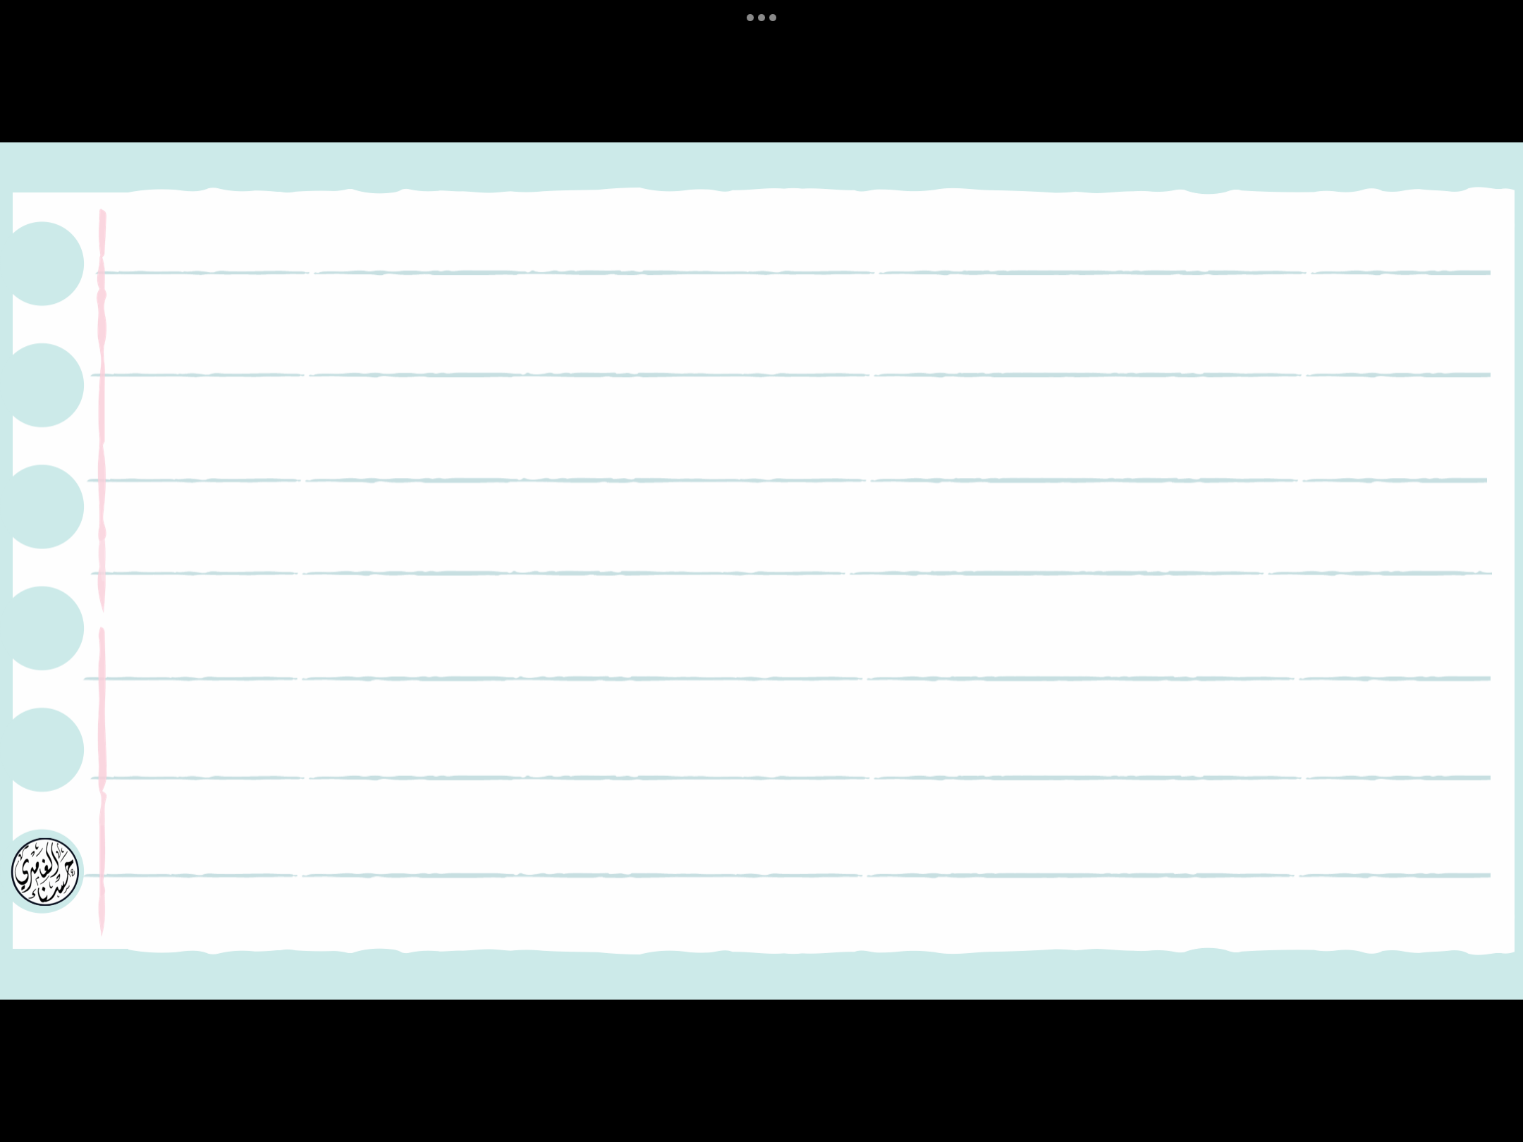




نشاط
مهارات سابقة
ص=م س + ب
معادلةالمسقيم بصيغة الميل والمقطع
معادلةالمسقيم بصيغة الميل والنقطة

Slide 4



فصول المنهج
الفصل الأول
المعادلات الخطية
الفصل الثالث
الدوال الخطية
الفصل الثاني
العلاقات والدوال الخطية
الفصل الرابع
المتباينات الخطية

Slide 5
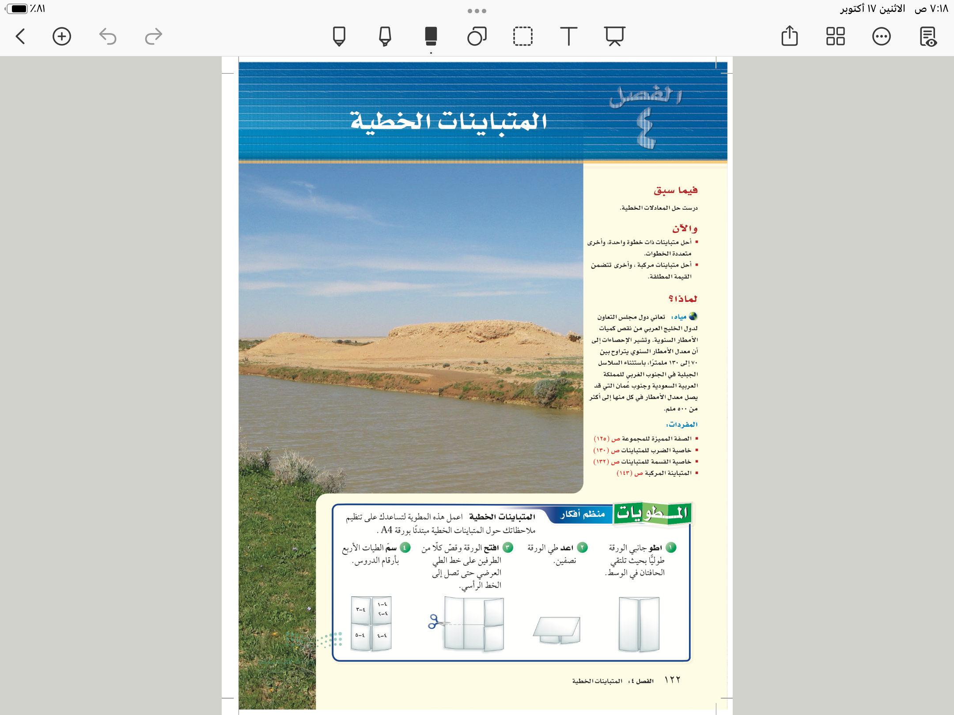
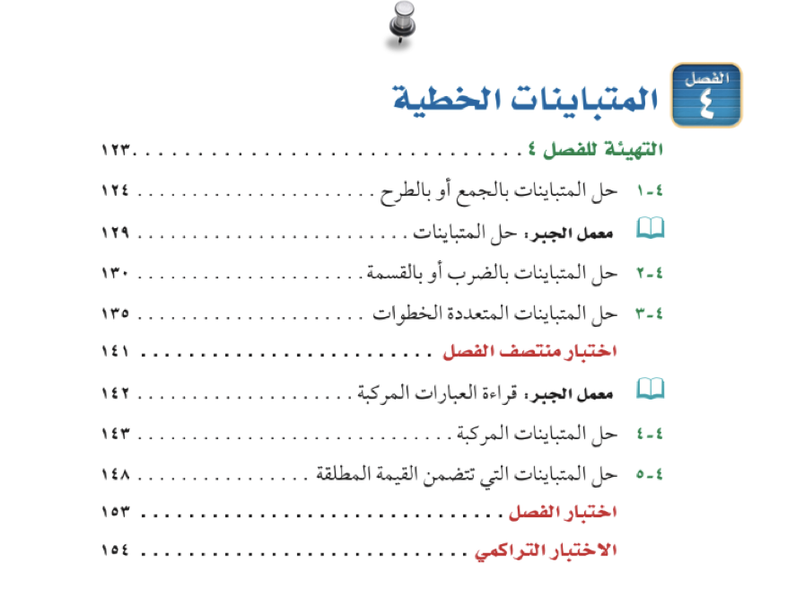

الفصل الرابع
الدوال الخطية

Slide 6
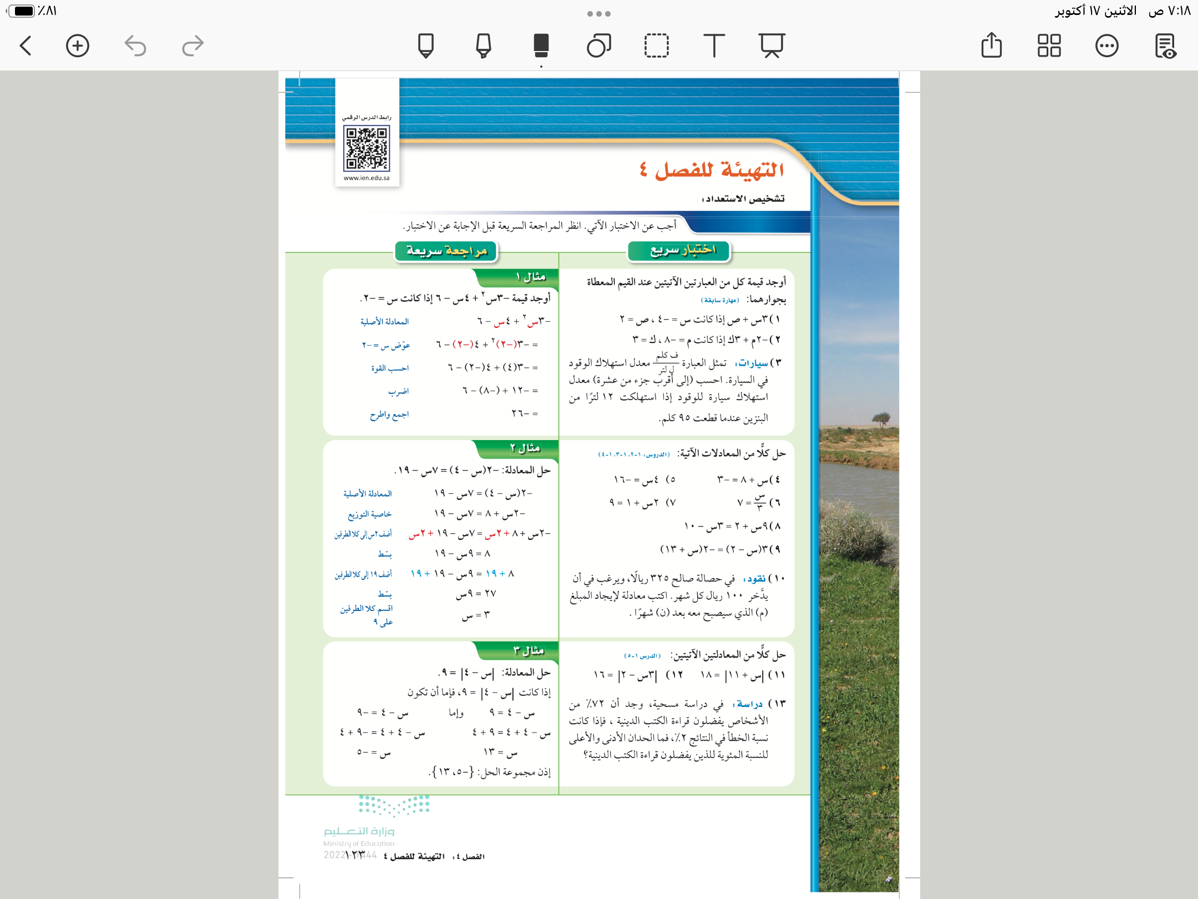
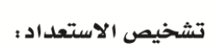





اوجد قيمة كل من العبارتين الاتيتين عند القيم المعطاه
١
٢
٣

Slide 7
حل كل معادلة فيما ياتي التالية
٦
٥
٤

Slide 8
حل كل معادلة فيما ياتي التالية
١٠
٨
٧

Slide 9
حل كل معادلة فيما ياتي التالية
١٢
١١
سُبْحَانَكَ اللَّهُمَّ وَبِحَمْدِكَ، أَشْهَدُ أَنْ لَا إِلَهَ إِلَّا أَنْتَ أَسْتَغْفِرُكَ وَأَتُوبُ إِلَيْكَ

Slide 10



روابط مجموعة رِفعة التعليمية
🔻
https://linktr.ee/Refa2
@Maths0120
@hasnaa-2
https://t.me/hasna_math
لاتنسوني من دعواتكم الصادقة

